Slide 1
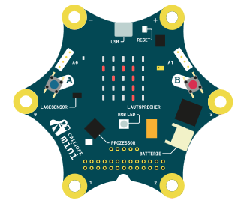

Bilderwechsel
LED-Display
Projekt INGOLSTADT

Slide 2
Überblick „Bilderwechsel“
Eingabe/Anzeige von Bilderwechseln
Hinweis:
Der Text erscheint Buchstabe nach Buchstabe in einer sog. Laufschrift!
Anzeigedauer des Schriftzuges:
Wiederholung (Schleife)
Zählwiederholung
fortlaufende (dauerhafte) Wiederholung
bedingte Wiederholung
Anzeige durch verschiedene Arten
Taste A, Taste B
und evtl. PIN 0, 1, 2, 3.

Slide 3
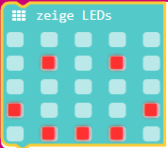
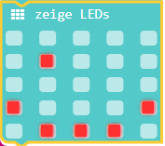
2e Bilderwechsel
AA
AUFGABE
Arbeitsmaterial | Beschreibung
AB: 02e-Bilderwechsel.docx | Arbeitsblatt für das Erstellen von eigenen Bildern durch Anklicken der einzelnen LEDs im Display des Calliope Mini.
Zunächst soll ein Zwinkern programmiert werden. | Wechsel zwischen 2 Bildern:

Slide 4
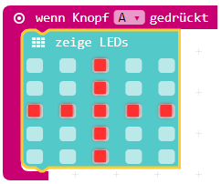
2e Bilderwechsel
Durch Anklicken der einzelnen LEDs können eigene Bilder (Symbole) erstellt werden.
Die LED wird durch einmaliges Anklicken
aktiviert.
Durch nochmaliges Anklicken wird die
Auswahl wieder rückgängig gemacht.

Slide 5
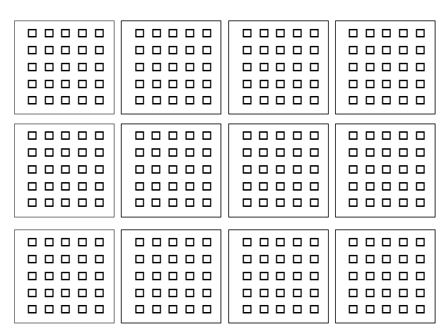
2e Bilderwechsel
Auf der Vorlage können die Schüler zunächst auf Papier die einzelnen Symbole entwerfen und dann später im Editor „nachbauen“.
Vorlage:
02e-Vorlage für eigene Bilder.docx

Slide 6
2e Bilderwechsel
Hinweis
Soll der Bilderwechsel dauerhaft angezeigt werden?
Soll der Bilderwechsel durch eine bestimmte Aktion (Taste, …) gestartet werden?
Erkenntnis:
Der Bilderwechsel wird immer wieder (dauerhaft) angezeigt.
Wie kann man diesen Vorgang ändern?

Slide 7
2e Bilderwechsel - Anzeigedauer
Z
Zusatz
Der Bilderwechsel/Text soll mehrmals angezeigt werden.
Es muss eine Wiederholung eingebaut werden.
Welche Arten der Wiederholung gibt es im Editor?
In welchem Befehlsblock befinden sich diese Anweisungen?
Fortlaufende Wiederholung
Befehl wird immer wieder ausgeführt ⇨ dauerhaft
Zählwiederholung:
Befehl wird in einer bestimmten Anzahl wiederholt ⇨ zählbar
Bedingte Wiederholung
Befehl wird wiederholt, wenn eine bestimmte Bedingung erfüllt wird ⇨ wenn, … dann …

Slide 8
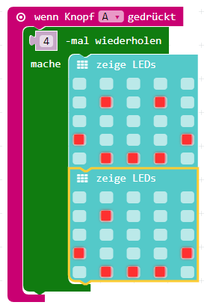
2e Bilderwechsel
Zählwiederholung

Slide 9
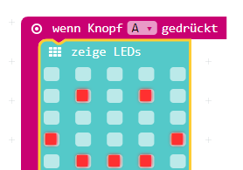
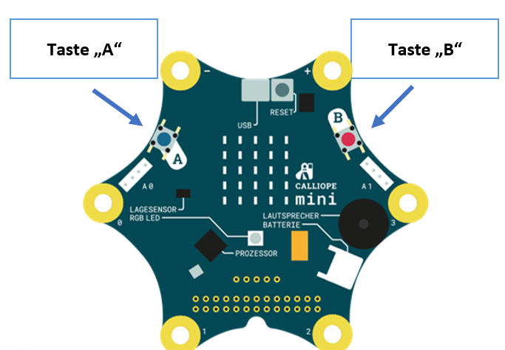
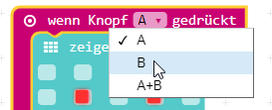
2e Bilderwechsel
AA
AUFGABE
Durch Drücken verschiedener Teile des Calliope mini sollen nacheinander verschiedene Wörter erscheinen.
Taste A oder Taste B

Slide 10
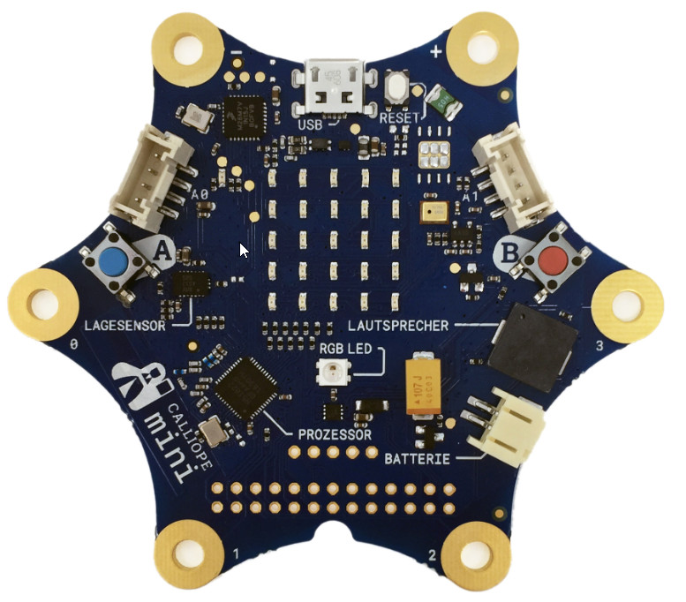
2e Bilderwechsel
W
Wissen
Wo befinden sich die Pins auf dem Calliope?
Pin „-“
Pin „+“
Pin 0
Pin 3
Pin 1
Pin 2

Slide 11
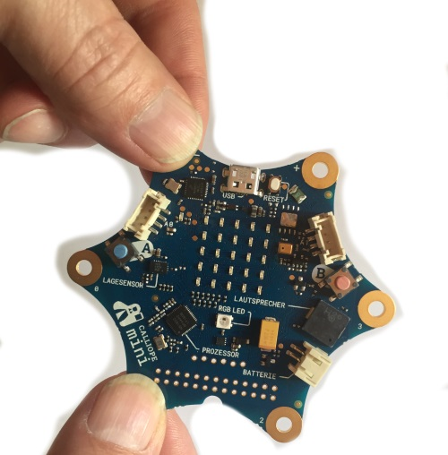
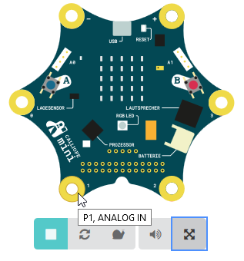
2e Bilderwechselns
W
Wissen
Für die Verwendung der Pin ist es wichtig, dass beim Ausführen des Programm mit dem Kontakt der jeweiligen Pin-Nummer auch die Pin „-“ berührt wird.
In der Simulation wird dies derzeit nicht angezeigt, da man mit der Maus immer nur eine Pin anklicken kann.
Pin „-“
+
Pin „0“
oder „1“, …

